Slide 1
第二节
方程的数值解法

Slide 2
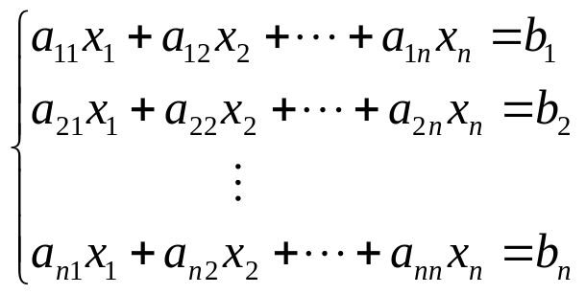
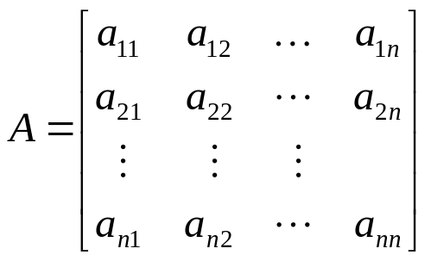
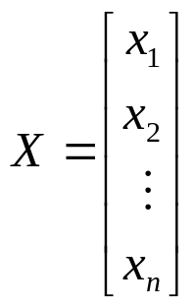
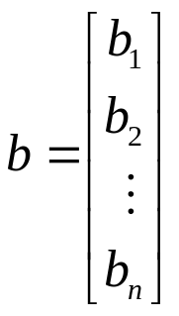
常用线性方程组的数值解法——直接法和迭代法。
直接法在实际计算时只能用有限小数去运算，因此只能得到近似解；
迭代法是用某种极限过程去逼近线性方程组的精确解。
直接法——高斯消去法；主元素法；高斯-约当消去法
一，高斯消去法
设有线性代数方程组
可以将线性方程组写成矩阵形式AX=b

Slide 3
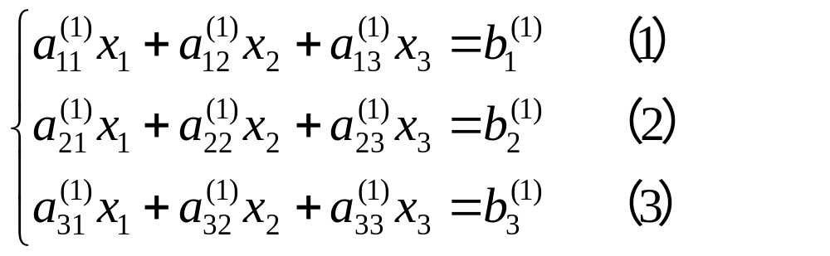
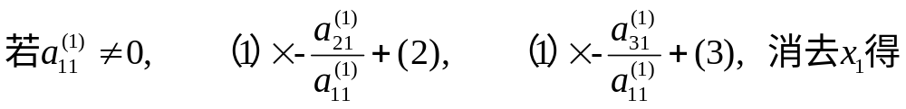
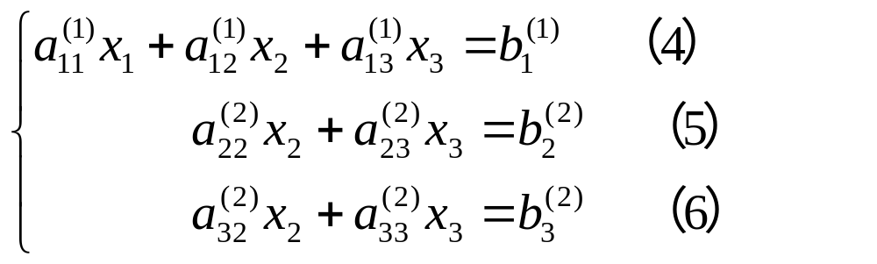
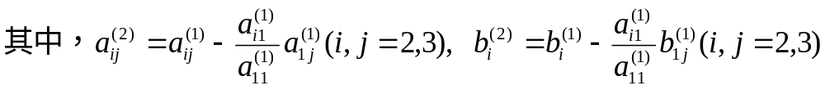
高斯消去法的基本思想是用逐次消去法消去未知数的方法，把方程组化成等价的上三角或下三角方程组，即利用行的初等变换方法将系数矩阵A化为上三角或下三角矩阵。
比如：

Slide 4
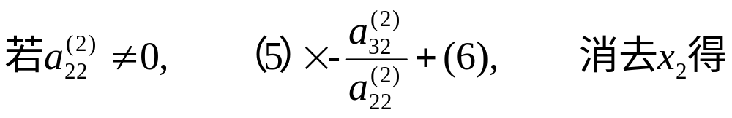
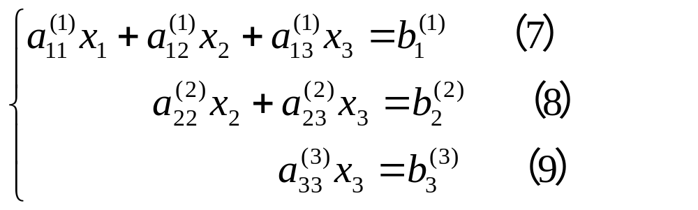
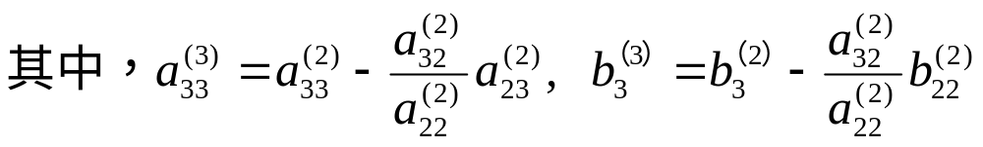
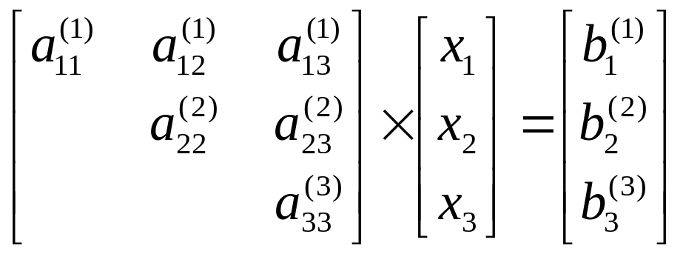
可以写成矩阵形式为

Slide 5
根据上述原理，利用MATLAB的程序设计功能，可以实现Gauss消去法求解线性方程组。程序如下：
function X=Gauss(A, b)
[n,m]=size(a);
x=zeros(n,1);
for k=1:n-1
for i=k+1:n
if a(k,k)==0
return
end
m=a(i,k)/a(k,k);
for j=k+1:n
a(i,j)=a(i,j)-m*a(k,j);
end
b(i)=b(i)-m*b(k);
end
end
for k=k=n:-1:1 %回代求解
for j=k+1:n
b(k)=b(k)-a(k,j)*x(j);
end
x(k)=b(k)/a(k,k);
end

Slide 6
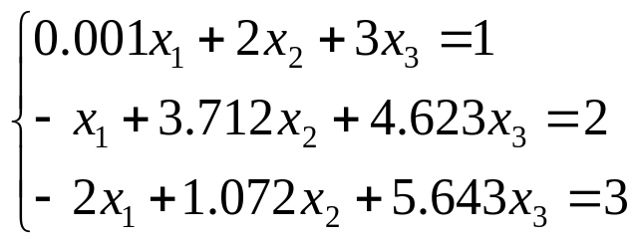
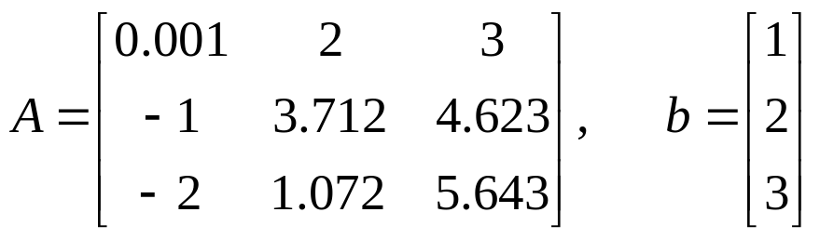
例题：求解下列方程组
解：
在命令窗口直接调用函数求解，
>>A=[0.001 2 3; -1 3.712 4.623; -2 1.072 5.643];
>>b=[1 2 3];
>>X=Gauss(A,b)
回车得到的运行结果(保留4位有效数字）
x=-0.0000
-0.6238e-1
0.3750

Slide 7
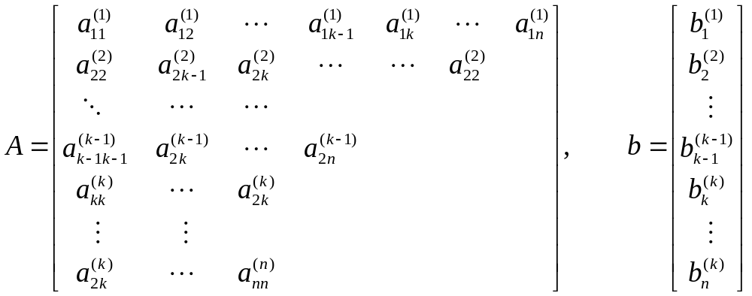


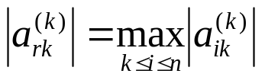


列主元素消去法
当消元过程进行到第k步时，其相应的矩阵为
按顺序高斯消去法就选 为主元，使得第k个方程不变。此时，第k个方程和后面的n-k个方程的地位并没有区别。因此，选择第k列的元素
中绝对值最大的元素为主元，即令
若 ，此时矩阵奇异，方程的解不确定（无解或无穷解），则停止计算；否则，当 ，则其矩阵A和b中交换第k行和第r行，即

Slide 8


使 成为主元（此时变成了 ），然后按上述高斯消去法进行消元运算。
function x=LGauss(A, b)
[n,m]=size(a);x=zeros(n,1); a(i,j)=a(i,j)-m1*a(k,j);
for k=1:n-1 %选主元 end
max1=0; b(i)=b(i)-m1*b(k);
for i=k:n end
if abs(a(i,k))>max1 end
max1=abs(a(i,k)); r=i; for k=n:-1:1 %回代求解
end for j=k+1:n
end b(k)=b(k)-a(k,j)*x(j);
if max1 < 1e-10 end
return x(k)=b(k)/a(k,k);
end %交换两行 end
if r > k x(k)=b(k)/a(k,k);
for j=k:n end
z=a(k,j); a(k,j)=a(r,j); b(r)=z;
end
z=a(k); b(k)=b(r); b(r)=z;
end
% 消元过程
for i=k+1:n
m1=a(i,k)/a(k,k);
for j=k+1:n

Slide 9
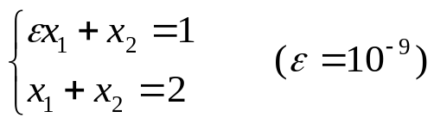
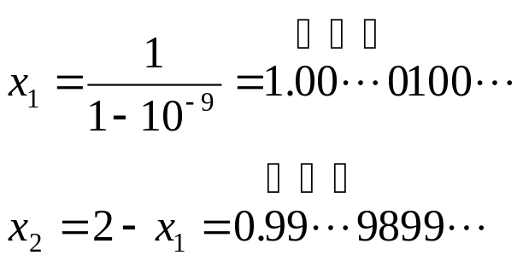
例题：采用十进制八位浮点数，分别用高斯消去法和列主元素高斯消去法求解方程
解，在命令窗口输入
>> A=[1e-9 1;1 1];
>> b=[1;2];
>> X=Gauss(A,b)
>> X1=LGauss(A,b)
X=0.000000000000
0.999999900000
X1=1.00000000100000
0.99999999900000
精确解：

Slide 10

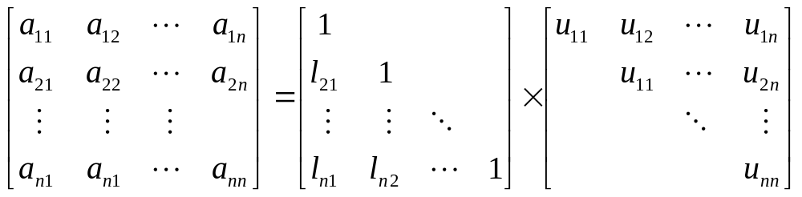

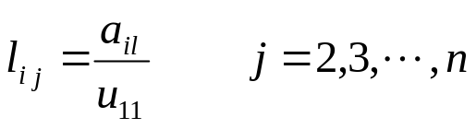
矩阵分解方法——将系数矩阵A分解成两个或多个简单矩阵的乘积。
LU分解法
对于矩阵A，若存在一个单位下三角矩阵L和一个上三角矩阵U，使得
利用矩阵L的第一行与矩阵U的各列相乘，可以得到矩阵U的第一行
利用矩阵L的第一行和矩阵U的第一列相乘，得到矩阵L的第一列，
如果已确定矩阵U的第1行到第k-1行与矩阵L的第1列到第k-1列，然后求矩阵U的第k行和L矩阵第k列

Slide 11
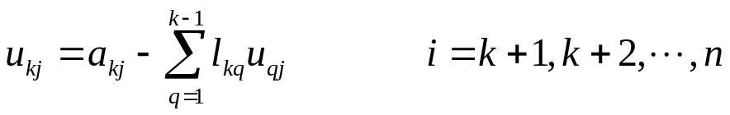
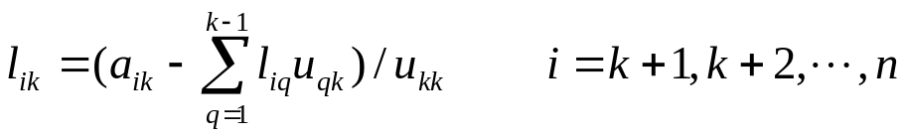

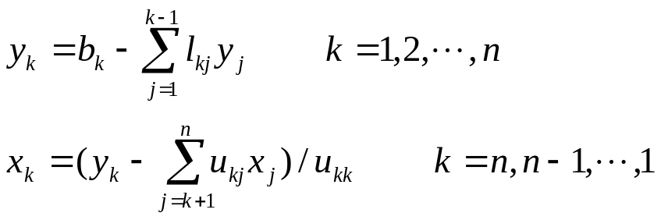
利用矩阵L的第k行与矩阵U的第j(j>=k)列相乘，得到矩阵U的第k行
利用矩阵L的第i（i>k）行与矩阵U的第k列相乘，得到矩阵L的第k列
这样，将 AX=b, 改写为L(Ux)=b
则方程可分解为两部分，（令y=Ux), 分为
由此得到

Slide 12
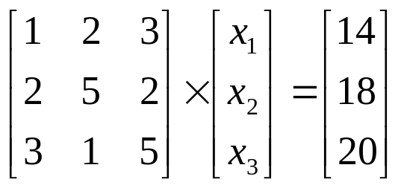
function[L, U] = LU(a)
[n, m]=size(a);
L=eye(n); U=zeros(n);
for k=1:n
for j=k:n
z=0;
for q=1:k-1
z=z+L(k, q)*U(q,j);
end
U(k, j)=a(k, j)-z;
end
if abs(U(k, k))<1e-6
reture;
end
for i=k+1:n
z=0;
for q=1:k-1
z=z+L(i, q)*U(q,k);
end
L(i, k)=(a(i, k)-z)/U(k, k);
end
end
例题：利用LU分解法解方程
解：在命令窗口输入
>>a=[1 2 3; 2 5 2; 3 1 5]
>>b=[14,18,20]'
>>[L, U]=LU(a)
y=L╲b
x=U╲y
回车，结果
L=1 0 0; 2 1 0; 3 -5 1
U=1 2 3; 0 1 -4; 0 0 -24
y= 14 x=1
-10 2
-72 3

